Slide 1
Cours de Biologie Cellulaire Pr Ouadia TAZI Année universitaire: 2017/2018

Slide 2
Sommaire
I/ Les bases moléculaires et cellulaires de la vie : quelques définitions importantes, organisation de la matière.
II/ Les principaux constituants de la matière vivante :
deux grands groupes : les substances minérales et les substances organiques.
III/ Les caractéristiques acido-basiques d’un milieu.
IV/ Organisation générale de la cellule.

Slide 3
V/ Mécanismes cellulaires généraux : respiration, détoxification, épuration, stress oxydatif, radicaux libres, etc.
VI/ Métabolisme cellulaire et Bioénergétique.
VII/ La cellule nerveuse : unité de structure et de fonction du système nerveux.
VIII/ Le tissu glial : les cellules gliales ou névroglies

Slide 4
I/ Les bases moléculaires et cellulaires de la vie : quelques définitions importantes, organisation de la matière
La définition du vivant sur le plan biologique est basée sur
2 critères essentiels ; est vivant tout ce qui peut se constituer en construisant sa propre matière vivante et qui est capable de se reproduire; la vie se transmet.
Quelques définitions importantes:
* Atome: particule élémentaire d’un corps chimique qui forme la plus petite quantité qui peut se combiner.
Molécule: 2 ou plusieurs atomes regroupés par 1 ou plusieurs liaisons chimiques.
Macromolécule: grosse molécule composée par un grand groupe d’atomes liés par 1 ou plusieurs liaisons chimiques.

Slide 5
Les chimistes distinguent deux grands groupes de substances:
La matière organique est formée de substances fabriquées par les êtres vivants, riches en atomes de carbone, hydrogène, oxygène et azote.
Les glucides, protides et lipides sont des substances caractéristiques de la matière organique.
La matière minérale, formée de substances non vivantes : les sels minéraux, l’eau, les substances contenues dans l’air comme le dioxyde de carbone.
Le Calcium, le Magnésium, le Fer... sont des minéraux importants pour notre santé.

Slide 6
Métabolisme: ensemble des réactions chimiques qui se déroulent dans une cellule ou un organisme.
* Catabolisme: réactions de dégradation des macromolécules
(= grosses molécules) en molécules plus petites libérant de l'énergie.
* Anabolisme: réactions de synthèse (= fabrication) des molécules, ont besoin d'énergie pour se dérouler.
L'hydrolyse :est une réaction chimique entraînant la dégradation d'une molécule.
On appelle assimilation la fabrication par l'organisme de nouvelles molécules à partir des nutriments. Exemple : fabrication de nouvelles protéines à partir des acides aminés.

Slide 7
Le monde, la matière, les êtres vivants sont fait d'atomes.
L'atome est la "brique élémentaire" grâce à laquelle la matière existe.
La structure de la matière explique la façon dont les atomes s'agencent les uns par rapport aux autres.
Qu'elle soit vivante ou non, la matière est toujours composée d'atomes. Selon la façon dont les atomes sont organisés entre eux, différentes molécules peuvent être formées.
Ces éléments sont formés par des atomes, l'unité de base de la matière. Voici un modèle simplifié de l'atome:

Slide 8
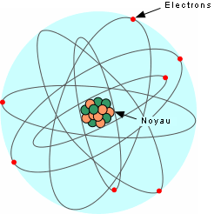

Slide 9
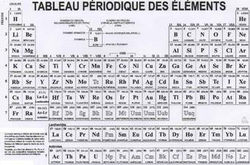
La matière (vivante ou inerte) est constituée d'éléments chimiques, comme l'hydrogène, l'oxygène, le fer, le nickel, etc.... Il y en a 106 dans le tableau périodique des éléments de Mendeleef.

Slide 10
Si on monte d'un cran dans l'organisation de la matière, il y a les molécules qui sont formées d'un assemblage d'atomes qui sont liés entre eux par deux principaux types de liens:
les liens ioniques et les liens covalents:
Le lien ionique est assuré par un transfert d'électron(s) d'un atome à l'autre.
On présente ici l'exemple du NaCl (sel):
le transfert d'un électron du sodium (Na) au chlore (Cl) produit une molécule stable, le chlorure de sodium (NaCl), dans lequel les atomes sont sous leur forme ionique (les ions Na⁺ et Cl⁻).

Slide 11
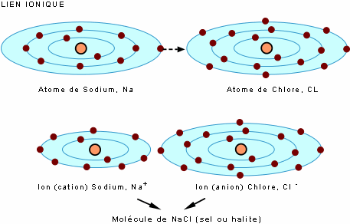

Slide 12
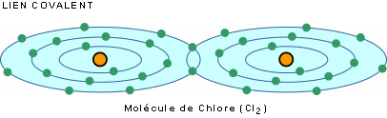
Dans le lien covalent, les atomes s'unissent par partage d'électrons. C'est le cas, par exemple, des gaz hydrogène (H₂), Oxygène (O₂) et chlore (Cl₂).

Slide 13
Corps organique - Corps minéral
Corps organique | Corps minéral
C'est un corps dont la molécule comprend l'atome de carbone C, sauf le dioxyde de carbone CO₂et les carbonates (CO₃). | C'est un corps dont la molécule ne comprend pas l'atome de carbone; sont considérés comme corps minéraux: le dioxyde de carbone CO₂et les carbonates (CO₃).
Exemples | Exemples
Les aliments organiques: glucides, lipides, protides et vitamines; | L'eau, les sels minéraux, les gaz composant notre atmosphère (CO₂compris),

Slide 14
II/ La composition chimique de la matière vivante On distingue 2 grands groupes :
• Les substances organiques
• Les substances minérales 1. LES SUBSTANCES MINERALES
L’EAU (H2O) :
a) Composition en eau de l’organisme
L’organisme est constitué de 60 % d’eau, les 40 % restants sont appelés matière sèche.

Slide 15
L’eau se trouve dans l’organisme sous 2 formes :
• L’eau libre: présente dans les différents compartiments de l’organisme : intracellulaire, interstitiel, plasma sanguin, lymphe, etc.
• L’eau liée: à des substances hydrosolubles comme les protéines.
Exemple : pour un homme de 70 kg :
teneur en H₂O = 70 x 60 % = 42 litres
matière sèche = 70 - 42 = 28 kg (car 1 litre d’H₂O = 1 kg).

Slide 16
La matière sèche est constituée de matière organique (95 % des 40 %) et de matière minérale (5 % des 40 %).
Exemple : pour un homme de 70 kg :
matière organique= 28 x 95 % = 26,6 kg
matière minérale = 28 - 26,6 = 1,4 kg.

Slide 17
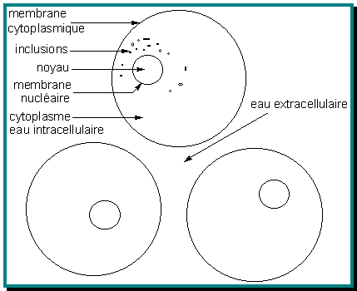
b) Répartition de l’eau dans l’organisme

Slide 18
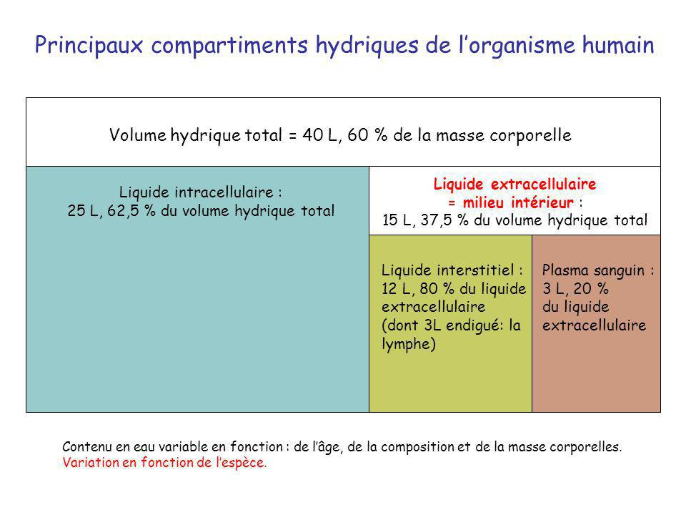

Slide 19
2 compartiments liquidiens essentiels
Compartiment extracellulaire Compartiment intracellulaire
liquide extracellulaire
Baigne les cellules
Puisent les nutriments
Rejettent les déchets qu’elles produisent
Échange d’information (hormone, facteur de croissance, etc)
Composition et caractéristiques physico-chimiques en relation étroite avec la survie de chaque cellule (maintien de l’intégrité// homéostasie)
véritable milieu de vie des cellules de l’organisme

Slide 20
liquide intracellulaire
Composition différente du milieu extracellulaire;
le K+ est le cation majoritaire, on trouve aussi du Magnésium, Phosphates et protéines.
Les échanges d’eau entre les compartiments hydriques (milieux intra et extracellulaire) sont régis par des différences de pression.

Slide 21
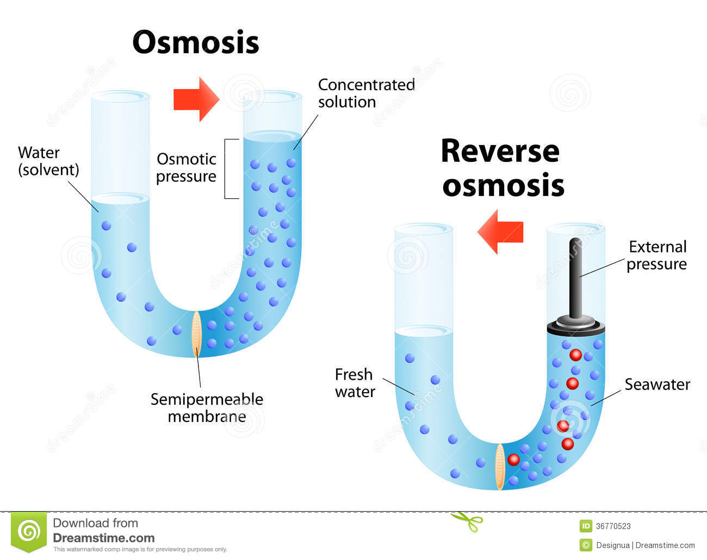
c) Rôle de l’eau
C’est le solvant des principales bio-molécules, c'est à dire des substances ioniques ou non-ioniques comme les protéines.
Les ions et les protéines en solution contribuent à établir une certaine pression, appelée pression osmotique.
Phénomène d’Osmose et Osmose inverse

Slide 22
La pression osmotique est une pression d’attraction, exercée sur les molécules d’eau par des particules en solution.
Autrement dit, à travers une membrane, l’eau est attiré vers le secteur où la concentration en molécules est la plus grande (indépendamment de la taille ou du poids de cette dernière), et tend à diluer cet excès de concentration jusqu’à ce que les concentrations de part et d’autre de la membrane s’équilibrent.
L’eau va du milieu le moins concentré vers le milieu le plus concentré en particules.
Le mouvement du solvant en sens inverse est appelé osmose inverse.

Slide 23
B. Les éléments minéraux
Les macro-éléments: On en distingue 2 types
Les cations = ions chargés positivement : Ca²⁺, Mg²⁺, Na⁺, K⁺
Les anions = ions chargés négativement : Cl⁻, PO₄³⁻, HCO₃⁻, SO₄²⁻
Eléments majeurs
P, S, Na, Cl, Mg, K, Ca des sels minéraux
Oligoéléments
(= éléments traces) mais indispensables : fer, iode, cuivre, manganèse, zinc, cobalt, etc.

Slide 24
2. LES SUBSTANCES ORGANIQUES
Glucides, Lipides, Protides, Acides nucléiques, Vitamines
A. LES GLUCIDES
Les sucres sont composés de carbone, d’hydrogène et d’oxygène.
Dans l’organisme, les glucides assurent le rôle de sources d’énergie.
1. Glucides simples
Ils sont constitués d’ 1 seule molécule glucidique.
On trouve :
• Le glucose, principale source d’énergie des cellules.
• Le fructose, sucre des fruits.
• Le galactose, présent dans le sucre du lait.

Slide 25
2. Les disaccharides
Ils sont constitués de 2 molécules glucidiques.
On trouve :
• Le saccharose ou sucrose : association d’un glucose et d’un fructose
(= sucre de canne ou de betterave, sucre de table).
• Le lactose : association d’un galactose et d’un glucose (= sucre du lait).
Les glucides simples et les disaccharides sont utilisables rapidement par l’organisme : ce sont des sucres rapides.

Slide 26
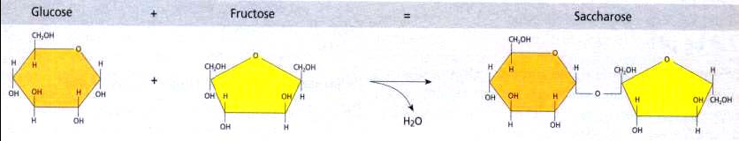

Slide 27
3. Les Polysaccharides
Ce sont des molécules géantes (= macromolécules) constituées d’un grand nombre de molécules de glucose reliées les unes aux autres.
Les polysaccharides sont lentement utilisables par l’organisme :
ce sont des sucres lents.
On trouve :
• Les polysaccharides d’origine végétale : amidon dans les féculents et cellulose dans les fibres alimentaires.
• Les polysaccharides d’origine animale: glycogène
Le glycogène est présent dans les muscles : c’est une source d’énergie importante pour les cellules musculaires.
Le glycogène est également présent dans le foie : dans ce cas, il intervient dans le maintien de la glycémie durant la période de jeûne et permet ainsi au taux sanguin de glucose de rester constant entre 0,7 et 1,1 g/L.

Slide 28
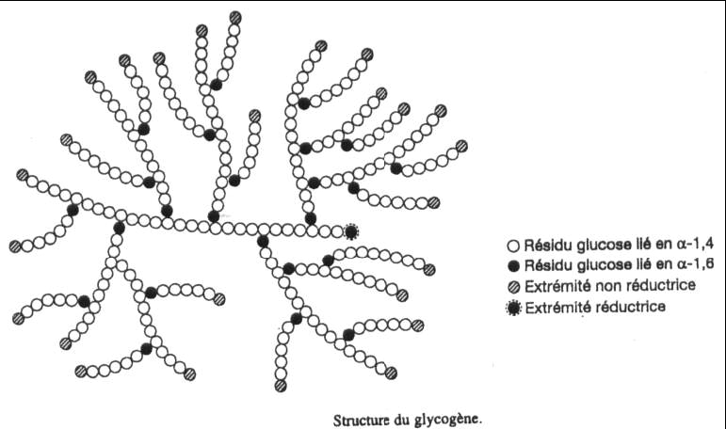

Slide 29
B. LES LIPIDES
Cet autre groupe de constituants essentiels de la matière vivante représente 10 à 15% du poids sec, est très hétérogène.
Ce sont les corps gras qui sont insolubles dans l’eau et composés principalement de :
carbone, d’hydrogène et d’oxygène.
Source d’énergie
Fabrication de molécules importantes comme les stéroïdes
Formation de la membrane plasmique

Slide 30
C . LES PROTEINES
Composés de carbone, d’hydrogène, d’oxygène, d’azote et pour certains de soufre.
On retrouve principalement 20 acides aminés dans les peptides et les protéines.
Les polypeptides et les protéines ont un rôle de :
structure
Transport
Hormones
Neurotransmetteurs
Anticorps
Enzymes, etc

Slide 31
Les enzymes
Les enzymes sont des protéines spécialisées dans la catalyse des réactions biologiques.
Une seule molécule permet d'accélérer jusqu'à des millions de fois les réactions chimiques du métabolisme se déroulant dans le milieu cellulaire ou extracellulaire.
Les enzymes agissent à faible concentration et elles se retrouvent intactes en fin de réaction : ce sont des catalyseurs biologiques (ou biocatalyseurs).
La première enzyme fut découverte par Anselme Payen et Jean-François Persoz en 1833.
Après avoir traité un extrait aqueux de malt (plante aromatique) à l'éthanol, ils ont précipité une substance sensible à la chaleur.

Slide 32
Cette substance était capable d'hydrolyser l'amidon : ils l'ont nommée diastase (ethym : diastasis=séparation) car elle séparait le sucre soluble de l'amidon.
Les enzymes agissent comme des catalyseurs des réactions chimiques de l’organisme. En d’autres termes, chaque changement chimique qui se produit dans notre corps est exécuté grâce à l’action des enzymes.
Étant donné que l’ensemble du fonctionnement de notre corps est déterminé par des réactions chimiques continues, l’importance des enzymes est vitale.
Le but ultime de ces réactions chimiques est de produire l’énergie que nos cellules doivent utiliser afin de remplir les tâches qui leur sont confiées, que ce soit dans le système digestif, cardiovasculaire, pulmonaire, immunitaire, etc.

Slide 33
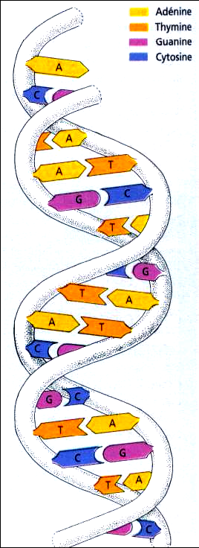
D . LES ACIDES NUCLEIQUES
Ils sont composés de nucléotides (assemblage d'un sucre, d'un groupement phosphate et d'une base azotée), on distingue:
ADN: Acide Désoxyribonucléique ( c'est la molécule qui contient
l’informations génétique).
ARN: Acide Ribonucléique (c'est la molécule messager permettant à l'ADN de commander la synthèse des molécules organiques).

Slide 34
Autres molécules organiques
ATP : Adénosine Triphosphate.
Molécule dont la dégradation libère beaucoup d'énergie, récupérée pour le fonctionnement de nombreuses réactions de synthèse.
L’ATP ou adénosine triphosphate est un fournisseur d’énergie à la cellule; celle-ci ne peut survivre que si elle dispose de suffisamment d’ATP.
Les glucides et les lipides sont des sources d’énergie pour la cellule (= nutriments) : leur catabolisme (= dégradation biochimique) est responsable de la formation de molécules d’ATP au sein de la cellule.

Slide 35
E. LES VITAMINES
Les vitamines sont des substances organiques, que l'organisme ne peut synthétiser et doivent être apportées par l’alimentation.
Elles sont indispensables au fonctionnement du corps et à sa croissance.
Certaines vitamines sont hydrosolubles et d’autres sont liposolubles (Vitamines A, D, E, K)

Slide 36
III. caractéristiques acido-basiques d'un milieu (pH)
A/ Définition et caractéristiques
L’équilibre acido-basique, ou homéostasie du pH, est une des fonctions essentielles de l’organisme.
Le pH, ou potentiel Hydrogène est la mesure de l’acidité ou de la basicité d'une solution.
C’est aussi la mesure de sa concentration en ions H+.
pH = - log [H+].

Slide 37
L’échelle pH est utilisée pour déterminer le degré d’acidité d’une substance.
Elle représente la concentration des ions H+ dans une solution.
Plus la valeur du pH diminue (plus elle se rapproche de 0), plus la substance est acide.
L’échelle pH est divisée en échelons de 0 à 14,
0 étant le degré d’acidité le plus élevé.
14 est le degré d’acidité le plus faible.

Slide 38
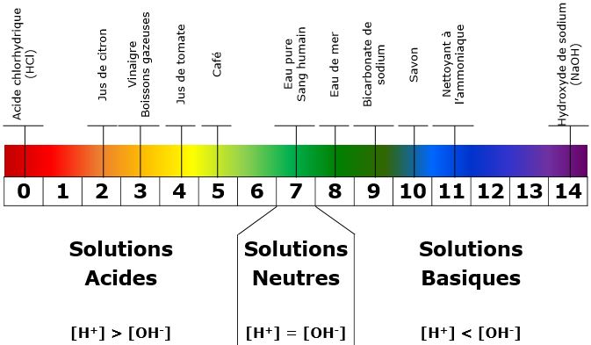

Slide 39
Les substances peuvent être également classées selon leur force.
Un acide dont le pH se rapproche de 0, comme l'acide chlorhydrique, est un acide fort, alors que celui dont le pH se rapproche de 7, comme le café, sera considéré comme un acide faible.
Pour les bases, une substance dont le pH est près de 14, comme l'hydroxyde de sodium, sera classé comme une base forte, alors qu'une base ayant un pH se rapprochant de 7 sera considérée comme une base faible, comme l'eau de mer.
Pour déterminer la valeur du pH à partir de la concentration molaire, il faut utiliser l'exposant (sans tenir compte du signe négatif) de la concentration en notation scientifique.

Slide 40
Une substance ayant une concentration molaire de 1×10⁻⁵ mole/L a un pH de 5.
Il est également possible de faire le processus inverse: si la valeur du pH est connue, il est possible de la convertir en concentration molaire.
Une substance dont le pH est 2 a une concentration molaire de 1×10⁻² mole/L.

Slide 41
Le tableau suivant résume le lien entre le pH et la concentration molaire en ions H+
​Variation de l'acidité ou de la basicité | ​Concentration en ions H+ (mol/L) | ​Concentration en notation scientifique (mol/L) | ​pH
​Acide fort Acide faible ​Neutre Base faible ​​ Base forte | ​1 | ​1×100 | ​0
 | ​0,1 | ​1×10⁻¹ | ​1
 | ​0,01 | ​1×10−2 | ​2
 | ​0,001 | ​1×10−3 | ​3
 | ​0,0001 | ​1×10−4 | ​4
 | ​0,00001 | ​1×10−5 | ​5
 | ​0,000001 | ​1×10−6 | ​6
 | ​0,0000001 | ​1×10−7 | ​7
 | ​0,00000001 | ​1×10−8 | ​8
 | ​0,000000001 | ​1×10−9 | ​9
 | ​0,0000000001 | ​1×10−10 | ​10
 | ​0,00000000001 | ​1×10−11 | ​11
 | ​0,000000000001 | ​1×10−12 | ​12
 | ​0,0000000000001 | ​1×10−13 | ​13
 | ​0,00000000000001 | ​1×10−14 | ​14

Slide 42
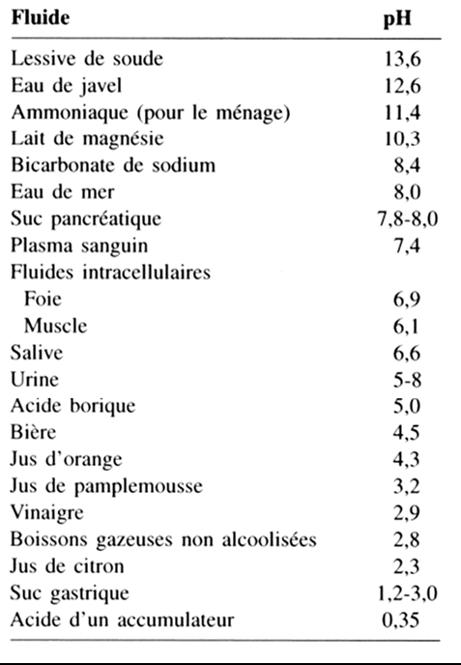
pH de divers fluides communs

Slide 43
B/ Origine des ions H+
Ionisation des molécules d’eau en H⁺ et OH⁻
Molécules libérant des ions H⁺
Une molécule qui libère des ions H+ est un acide.
Ex. : acide carbonique issu de l’interaction entre H2Oet CO2 dans l’organisme
CO2 + H2O H2CO3 (acide carbonique) H⁺ + HCO3⁻

Slide 44
Le pH normal de l’organisme (extra-cellulaire) est de 7,40.
Le pH plasmatique varie entre 7,38 et 7,42 au repos chez l’homme normal.
Des variations du pH plasmatique surviennent cependant en physiologie ou en pathologie.
Néanmoins, des pH inférieurs à 7 et supérieurs à 7,8 sont incompatibles avec la vie.

Slide 45
C/ Le pH d’autres fluides de l’organisme
pH des sécrétions gastriques peut-être égal à 1.
pH urinaire entre 4,5 et 8,5 2.
Le pH intra-cellulaire est variable d’un tissu à l’autre mais proche de 7.
D/ Pourquoi la concentration d’ H+est-elle étroitement régulée?
Protéines intracellulaires, enzymes et canaux membranaires sont très sensibles au pH (modifications de la structure tertiaire des protéines et donc de l’activité)
Modifications de l’excitabilité neuronale.
c) Modifications de l’excitabilité, cardiaque notamment, etc

